Slide 1
Hoogsensitiviteit en kinderen
Prof. dr. Anna M.T. Bosman
Radboud Universiteit Nijmegen
Pedagogische Wetenschappen en onderwijskunde
Programma ‘HSP voor Professionals’
Brussel, 18 oktober 2014

Slide 2
Preambule van de WHO (1998)
“Health is a dynamic state of (complete) physical, mental, spiritual and social well-being and not merely the absence of disease and infirmity.”

Slide 3
(Hoog) Sensitiviteit
Sensitiviteit is afgeleid van het Latijnse Sensus; via het Franse Sens, werd het Sense.
Oorspronkelijke betekenis: je weg vinden
Betekenisontwikkeling
1400: vermogen tot waarnemen, interpreteren, gevoelens
1526: externe zintuigen
1816: extreme fysieke ervaringen
1900: overgevoelig

Slide 4
Inhoud
Geschiedenis van het begrip hoogsensitiviteit
Onderzoeksresultaten bij volwassenen
Diagnose en hoogsensitiveit
Hechting en hoogsensitiviteit
Stern’s handvatten voor afstemming

Slide 5
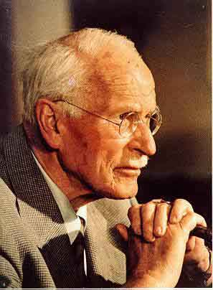
Sensitiviteit
Carl Jung (1875-1961)
Arts, psychoanalyticus
1913-1914
aangeboren eigenschap, niet veroorzaakt
door trauma, kan tot neurose leiden.
1921
een introvert persoon richt psychische energie naar binnen, weg van objecten die te overweldigend lijken te zijn.

Slide 6
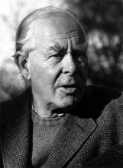
Sensitieve omgeving
John Bowlby (1907-1990)
Arts, Psychoanalyticus, Etholoog
Grondlegger van de hechtingstheorie
Baseerde zijn werk op dat van Lorenz en Tinbergen
1950
WHO vraagt Bowlby om advies over de mentale gezondheid van wees- en thuisloze kinderen
Sensitief oudergedrag is noodzakelijk voor goede ontwikkeling.

Slide 7
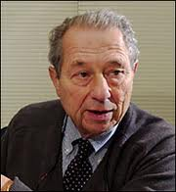
Temperament
Jerome Kagan (1929)
Stabiele factor die twee polen kent
Verlegen vs. Assertief
Twee hersensystemen:
Behavioural Activitation System (BAS): gevoelig voor beloning en vermijden van straf; dopamine
Behavioural Inhibition System (BIS): gevoelig voor straf, niet-beloning en nieuwigheid; serotonine
Relatieve werking van BAS en BIS bepalen mede het temperament
Interactie temperament en opvoeding => persoonlijkheid

Slide 8
Hoogsensitiviteit
Elaine N. Aron (19**)
Wetenschappelijke term
Eng: Sensory processing sensitivity
Ned: Sensorische verwerkingsSensitiviteit
Verwijst naar een relatief sensitief zenuwstelsel
dat subtiliteiten in de omgeving waarneemt:
lichamelijk (physical)
emotioneel (empathy)
cognitief (understanding)
dat sneller overweldigd is
Dr. Elaine N. Aron

Slide 9
Hoogsensitiviteit ‘meten’
Hoe?
(vooralsnog) met een vragenlijst
Wat meet de vragenlijst?
Karaktertrek
Temperament
‘Gestold’ gedrag
Hoeveel dimensies?
hoogsensitiviteit (Aron & Aron, 1997)\
positieve en negatieve sensitiviteit (Walda, 2007)
snelheid van prikkeling, esthetische sensitiviteit, lage sensorische drempel, (Smolewska e.a., 2006)
Notes:
Uitleggen over de thermometer en dat we dergelijke instrumenten niet hebben in de psychologie.
Misschien een file met overzicht van welke items bij welk constructen horen Walda en Smolewska apart weergeven!

Slide 10
Onderzoeksbevindingen
Verlegen, introvert, neurotisch ≠ Hoogsensitiviteit (Aron & Aron, 1997)
Moelijke jeugd en Hoogsensitiviteit (Aron & Aron, 1997)
Moeilijk temperament en beïnvloeding (Pluess & Belsky, 2009)
Hoogsensitiviteit en filosofisch-spirituele of kunstzinnig inslag; intelligentie en leren (Umans, 2010)
Hoogsensitiviteit en geslacht:
Volwassenen (Aron & Aron, 1997)
Basisschooljongeren (Bosman & Bakker, 2010)
Middelbare scholieren (Umans, 2010)

Slide 11
Hoogsensitiviteit meten bij kinderen
Zijn er verschillen in sensitiviteit tussen leerlingen in het regulier en speciaal onderwijs?
Wat is de overeenkomst tussen de oordelen van kinderen, ouders en leerkrachten over hoogsensitiviteit bij kinderen?

Slide 12
Deelnemers
Onderwijs | Regulier | Speciaal
Kinderen | 506 | 186
Ouders | 382 | 137
Leerkrachten | 123 | 18
Totaal | 1011 | 341

Slide 13
Hoogsensitiviteitscores
Gemiddelde* | Regulier | Speciaal | Verschil
Kinderen | 2.92 | 2.68 | Regulier > Speciaal
Ouders | 2.95 | 3.28 | Speciaal > Regulier
Leerkrachten | 3.05 | 2.98 | Regulier = Speciaal
* min. = 1; max. = 5

Slide 14
Overeenstemming
Correlatiecoëfficient | Ouders | Leerkrachten
Regulier onderwijs
Kinderen | .31** | .31**
Ouders |  | .19*
Speciaal onderwijs
Kinderen | .26** | .19*
Ouders |  | .24**
* p < .05; ** p < .01
0 is geen samenhang; 1 is perfecte samenhang

Slide 15
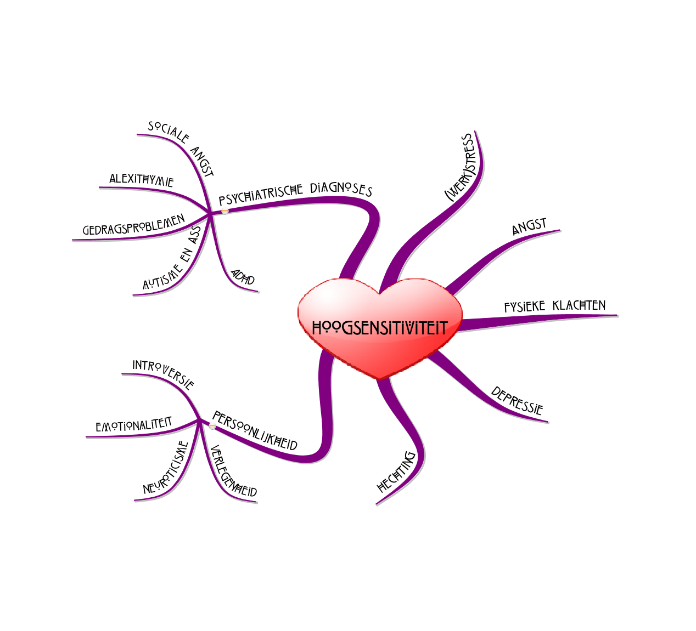

Slide 17
Conclusies
Er bestaat een statistisch betrouwbare samenhang tussen de oordelen van kinderen, ouders en leerkrachten.
Voor praktisch gebruik is deze overeenstemming echter niet groot genoeg om de beoordeling van hoogsensitiviteit van kinderen aan ouders of leerkrachten over te laten.

Slide 18
Niet onderzocht is de relatie tussen hoogsensitiviteit en
Hoogbegaafdheid/meervoudige intelligentie
Leerproblemen
Leerstijl (begrijpen of uit het hoofd leren)
Lesstofverwerking met meerdere modaliteiten
Rechterhersenhelftverwerking
Cognitieve voorkeur (visueel-ruimtelijk of taal)
Lichaamstaal
Motoriek (fijne en grove)
Geheel-deel onderscheid
Conclusie: vooralsnog is er géén bewijs dat deze factoren gerelateerd zijn aan hoogsensitiviteit

Slide 19
Ontwikkeling van het aantal diagnoses

Slide 20
Stoornisdenken verklaart dit, maar…………

Slide 21
zo ziet het er in de meeste gevallen uit

Slide 22
Hechtingstijlen
Veilig gehecht (60 - 65%)
Onveilig gehecht (35 - 40%)
onveilig vermijdend (20%)
onveilig ambivalent (10 - 15%)
Onveilig-ongeorganiseerd

Slide 23
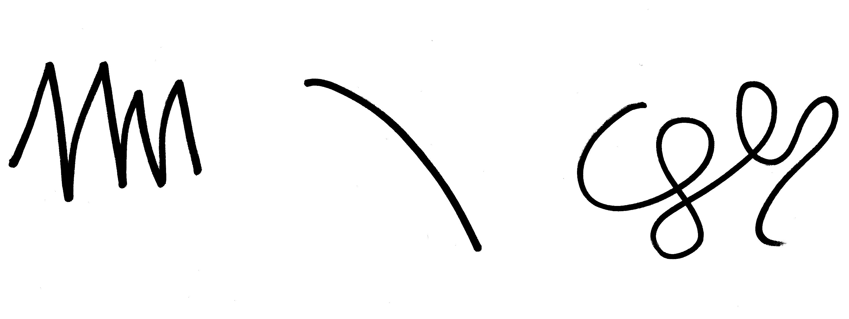
Fysionomische waarneming (Werner, 1948)

Slide 24
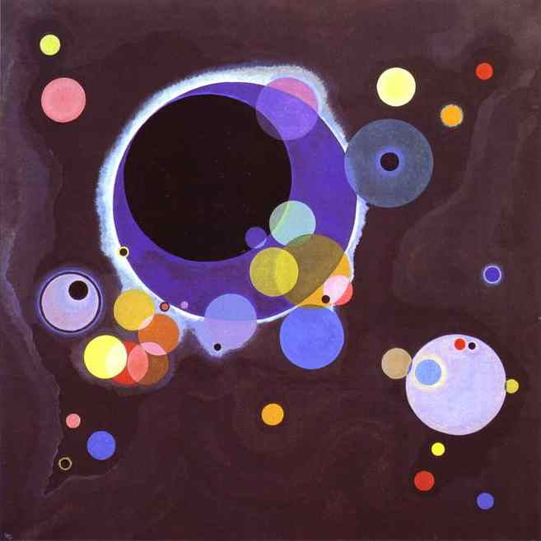
Wassily Kandinsky (1866-1944)
To this very day I can still see the colors coming out of the tubes. One press with my fingers and jubilantly, festively, or grave and dreamy, or turned thoughtfully within themselves, the colors came forth. Or wild with sportiveness, with a deep sigh of liberation, with the deep tone of sorrow, with splendid strength and fortitude.......
Kandinsky, W. (1913). 1901-1913. Berlin: Der Sturm.

Slide 25
Vitality affects
Dynamische en bewegingskenmerken van gedrag (niet de statische vorm- of emotionele aspecten)
Vb: golvend, staccato, glijdend, ploffend, uitvloeiend, explosief, duwend, etc.
Lopen, pakken, praten, bewegen, denken, etc. is bij elk individu gekarakteriseerd door een persoonlijk vitality effect.

Slide 26
Synchronisatie
Filmpje van de niet-eet baby
(copyright, kan alleen ter plaatste vertoond worden)

Slide 27
Bronnen 1
Aron, E. N. (2000). High sensitivity as one source of fearfulness and shyness. In L. A. Schmidt & J. Schulkin (Eds.), Extreme fear, shyness, and social Phobia: Origins, biological mechanisms, and clinical outcomes (pp. 251-272). New York: Oxford University Press.
Aron, E.N., & Aron, A. (1997). Sensory-processing sensitivity and its relation to introversion and emotionality. Journal of Personality and Social Psychology, 73, 345-368.
Aron, E. N., Aron, A., & Davies, K. M. (2005). Adult shyness: The interaction of temperamental sensitivity and an adverse childhood environment. Personality and Social Psychology Bulletin, 31, 181-197.
Benham, G. (2006). The highly sensitive person: Stress and physical symptom reports. Personality and Individual Differences, 40, 1433-1440.
Evers, A., Rasche, J., & Schabracq, M. J. (2008). High sensory-processing sensitivity at work. International Journal of Stress Management, 15, 189-198.
Gortemaker, G. (2009). Hoogsensitiviteit bij kinderen in het speciaal (basis)onderwijs. Master scriptie Orthopedagogiek, Radboud Universiteit Nijmegen.
Hofman, S. G., & Bitran, S. (2007). Sensory-processing sensitivity in social anxiety disorder: Relationship to harm avoidance and diagnostic subtypes. Journal of Anxiety Disorders, 21, 944-954.
Jerome, E. M., & Liss, M. (2005). Relationships between sensory processing style, adult attachment, and coping. Personality and Individual Differences, 38, 1341-1352.
Liss, M., Mailloux, J., & Erchull, M. J. (2008). The relationships between sensory processing sensitivity, alexithymia, autism, depression, and anxiety. Personality and Individual Differences, 45, 255-259.

Slide 28
Bronnen 2
Liss, M., Timmel, L., Baxley, K., & Killingsworth, P. (2005). Sensory processing sensitivity and its relation to parental bonding, anxiety, and depression. Personality and Individual Differences, 39, 1429-1439.
Neal, J. A., Edelmann, R. J., & Glachan, M. (2002). Behavioural inhibition and symptoms of anxiety and depression: Is there a specific relationship with social phobia? British Journal of Clinical Psychology, 41, 361-374.
Meyer, B. J., Ajchenbrenner, M., & Bowles, D. P. (2005). Sensory sensitiviy, attachment experiences, and rejection responses among adults with borderline and avoidant features. Journal of Personality Disorders, 19, 641-658.
Meyer, B. J., & Carver, C.S. (2000). Negative childhood accounts, sensitivity, and pessimism: A study of avoidant personality disorder features in college students. Journal of Personality Disorders, 14, 233-248.
Mulders, S.A.M.S. (2008). Hooggevoelige personen: Hoog gevoelig voor burnout? Master scriptie Gezondheidspsychologie, Open Universiteit Nederland.
Schuller, I., van Zijp, S., & van der Zant-Willers, S. (2006). Werkstress, coping en persoonlijkheid met specifieke aandacht voor hoogsensitiviteit, neuroticisme en introversie. Master scriptie Psychologie van Arbeid, Gezondheid en Organisatie, Universiteit Utrecht.
Slaats Baeten, E. (2007). Schoolbeleving en ervaren gezondheidsklachten van hoogsensitieve leerlingen. Masterscriptie Open Universiteit, the Netherlands.
Walda, S. (2007). Hoogsensitiviteit bij kinderen in het basisonderwijs. Master scriptie Radboud Universiteit Nijmegen.

